Slide 1
Tìm những từ láy gợi tả hình ảnh, mô phỏng âm thanh điền vào chỗ trống.

Slide 2
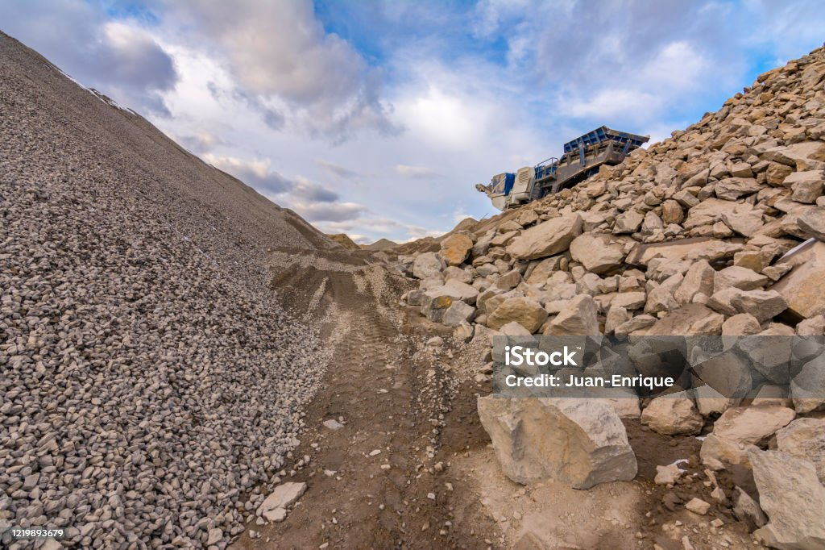
1. Con đường……………………………….

Slide 3
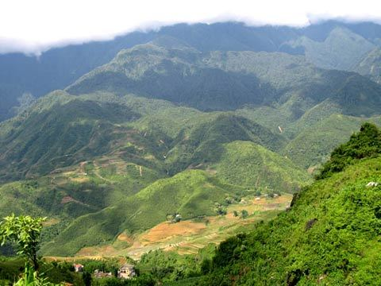
2. Đồi núi ……………………….

Slide 4
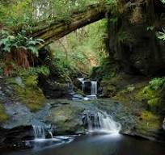
3. Tiếng suối chảy ………………..

Slide 5
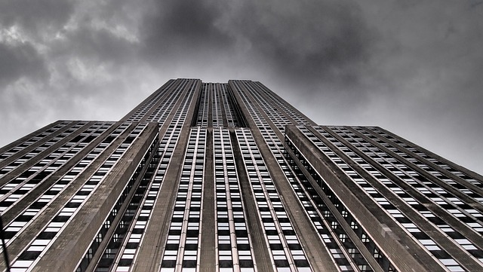
4. Tòa nhà cao ………………………….

Slide 6

5. Màu sắc ………………………

Slide 7
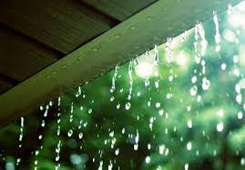
6. Mưa rơi …………………………

Slide 8
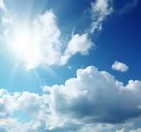
7. Ánh nắng ………………………………..

Slide 9
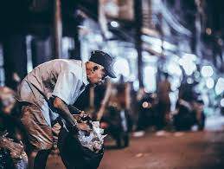
8. Cụ già đi ………………….

Slide 10
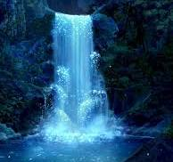
9. Thác nước chảy ………………

Slide 11
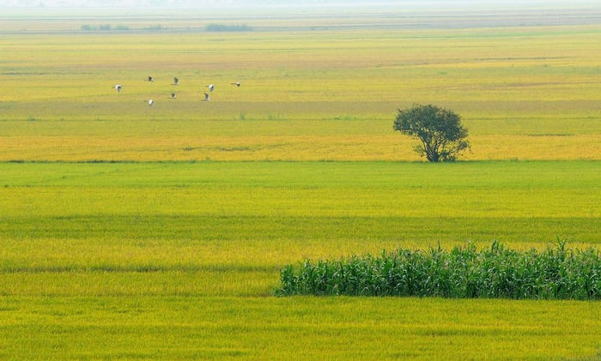
10. Cánh đồng lúa rộng …………………..

Slide 12
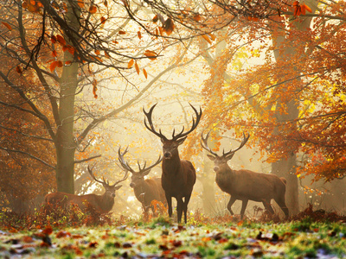
11. Tiếng lá rơi ……………………….

Slide 13
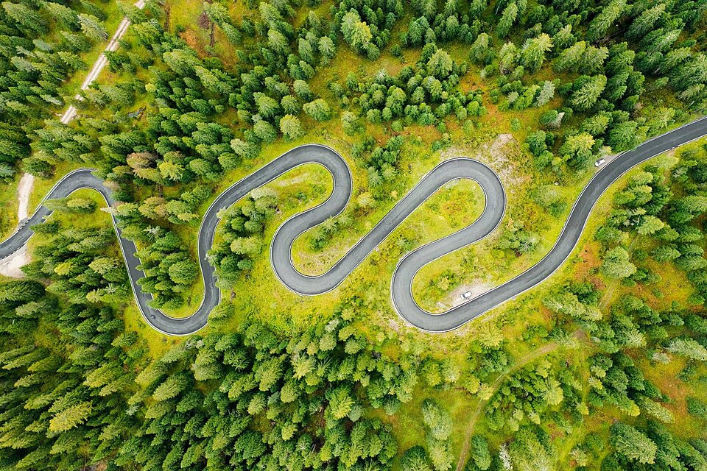
12. Con đường ………………………..

Slide 14
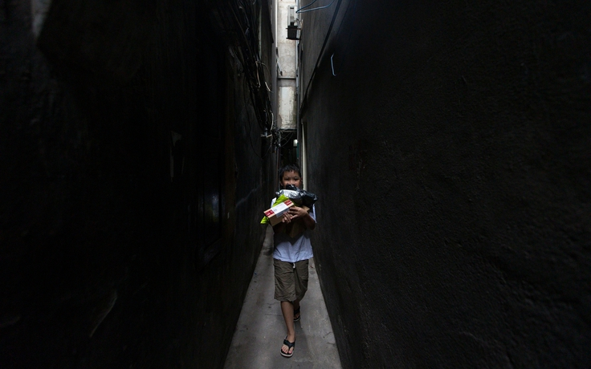
13. Ngõ sâu …………………….

Slide 15
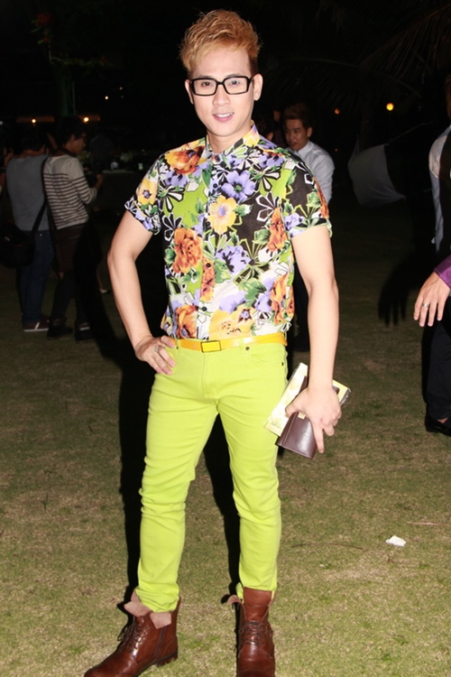
14. Ăn mặc ……………….

Slide 16
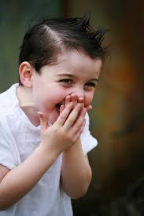
15. Em bé cười ……………

Slide 17
Con đường gập ghềnh/ gồ ghề.
Đồi núi trập trùng.
Tiếng suối chảy róc rách.
Tòa nhà cao chót vót.
Màu sắc sặc sỡ.
Tiếng mưa rơi tí tách.
Ánh nắng chói chang.
Cụ già đi lom khom.
Thác nước chảy ầm ầm.
Cánh đồng lúa rộng mênh mông/ bát ngát.
Tiếng lá rơi xào xạc.
Con đường ngoằn ngoèo.
Ngõ sâu hun hút/ thăm thẳm.
Ăn mặc lòe loẹt.
Em bé cười khúc khích.
gập ghềnh/ gồ ghề
trập trùng
chót vót
sặc sỡ
chói chang
lom khom
mênh mông/ bát ngát
ngoằn ngoèo
hun hút/ thăm thẳm
lòe loẹt

Slide 18

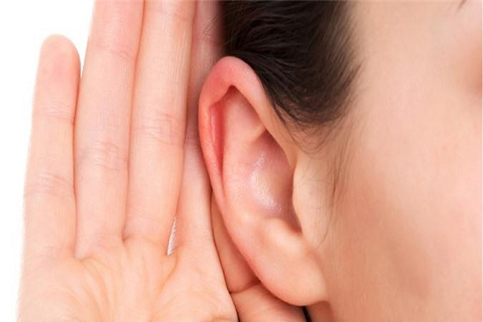
Từ tượng hình là từ gợi tả hình ảnh, dáng vẻ của sự vật.
Từ tượng thanh là từ mô phỏng âm thanh trong thực tế

Slide 19
Liệt kê các từ tượng hình gợi tả hình ảnh, dáng vẻ của con người.
Liệt kê các từ tượng thanh mô phỏng âm thanh của thế giới tự nhiên.

Slide 20

Câu 1 (trang 20 sgk Ngữ văn lớp 8 Tập 1): Xác định từ tượng hình, từ tượng thanh có trong những trường hợp sau và phân tích tác dụng của chúng:
a. Tuổi thơ chở đầy cổ tích
Dòng sông lời mẹ ngọt ngào
Đưa con đi cùng đất nước
Chòng chành nhịp võng ca dao
(Trương Nam Hương, Trong lời bài hát)
b. Con nghe thập thình tiếng cối
Mẹ ngồi giã gạo ru con
(Trương Nam Hương, Trong lời bài hát)
c. Quen thói cũ, ếch nghênh ngang đi lại khắp nơi và cất tiếng kêu ồm ộp.
(Truyện dân gian Việt Nam, Ếch ngồi đấy giếng)
d. Thỉnh thoảng, muốn thử sự lợi hại của những chiếc vuốt, tôi co cẳng lên, đạp phanh phách vào các ngọn cỏ.
(Tô Hoài, Dế Mèn phiêu lưu kí)

Slide 21
a. Từ tượng hình: Chòng chành
→ Tác dụng: Giúp câu thơ diễn tả rõ nét, chân thực hơn sự khó khăn, vất vả của người mẹ.
b. Từ tượng thanh: thập thình
→ Tác dụng: nhấn mạnh nỗi khó khăn, vất vả, tần tảo, hi sinh của người mẹ.

Slide 22
c. -Từ tượng hình: nghênh ngang
→ tác dụng: diễn tả dáng vẻ ngang tàng, hống hách, không coi ai ra gì của chú ếch.
- Từ tượng thanh: ồm ộp
→ Tác dụng: Giúp cho âm thanh tiếng ếch kêu trở nên sinh động, chân thật hơn.
d. Từ tượng thanh: phanh phách
→ Tác dụng: Giúp cho câu văn trở nên sinh động, cụ thể, thấy rõ được sự nhanh, khỏe từ những chiếc vuốt của Dế mèn.

Slide 23
Câu 3 (trang 20 sgk Ngữ văn lớp 8 Tập 1): Điền từ tượng thanh, từ tượng hình phù hợp vào chỗ trống
a. Đêm khuya thanh vắng, chỉ còn tiếng mưa rơi… bên hiên nhà.
b. Mùa đông, cây bàng vươn dài những cành…, trơ trụi lá.
c. Sự tĩnh lặng của đêm tối khiến tôi nghe rõ tiếng côn trùng kêu… từ ngoài đồng ruộng đưa vào.
d. Ở miệt này, sông ngòi, kênh rạch bủa giăng… như mạng nhện.
đ. Đó là một ngôi làng đặc biệt nằm giữa những ngọn núi đá… ở Hà Giang.

Slide 24
a. Đêm khuya thanh vắng, chỉ còn tiếng mưa rơi ……...........bên hiên nhà.
b. Mùa đông, cây bàng vươn dài những cành…………......, trơ trụi lá.
c. Sự tĩnh lặng của đêm tối khiến tôi nghe rõ tiếng côn trùng kêu………… từ ngoài đồng ruộng đưa vào.
d. Ở miệt này, sông ngòi, kênh rạch bủa giăng….…………như mạng nhện.
đ. Đó là một ngôi làng đặc biệt nằm giữa những ngọn núi đá………............ ở Hà Giang
tí tách
khẳng khiu
rả rích
chi chít
sừng sững

Slide 25
Viết một đoạn văn (khoảng 200 chữ) trình bày những suy nghĩ của em về cơn bão Yagi (cơn bão số 3) đổ bộ vào miền Bắc Việt Nam trong tháng 9 năm 2024.

